Slide 1
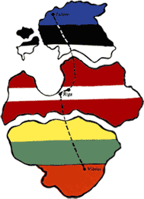
UNESCO Vasaras skola Ventspilī 2014.gada 1.-3.jūlijā
Baltijas ceļa stāsti

Slide 2
UNESCO Vasaras skola
Ventspilī 2014.gada 1.-3.jūlijā
Atcerēsimies Baltijas ceļu šodien un vienmēr, visiem, kas tajā stāvēja, bija drosme, pašcieņa, uzņēmība, pārliecība par savu taisnīgumu, prieks par līdzās stāvošajiem, kopības sajūta.
V.Vīķe- Freiberga,
Latvijas Republikas prezidente no 1999.-2007.gadam

Slide 3
UNESCO Vasaras skola Ventspilī 2014.gada 1.-3.jūlijā
Projekts- «Par Tautas frontes 25 gadu jubilejas pasākumu īstenošanu Latvijas reģionos. Valstiskās pašapziņas vēsture Ventspils novadā» Sadarbības partneri- Ventspils muzejs, Ventspils zonālais valsts arhīvs, Ventspils bibliotēka

Slide 4
UNESCO Vasaras skola
Ventspilī 2014.gada 1.-3.jūlijā
Dokumentārais mantojums-
vairāk kā 200 fotogrāfijas no Ventspils zonālā valsts arhīva un Ventspils muzeja krājuma
laika posmā no 1988.- 1991.gadam notikušas lielākās, būtiskākās tautas akcijas par valstiskuma atgūšanu Ventspilī un Ventspils novadā
konkrēti notikumi, kas fiksē aculiecinieku emocionalitāti un noskaņu
Ventspils bibliotēkas novadpētniecības datubāze biblioteka.ventspils.lv/novadpetnieciba/
informācija virtuālajā izstāžu galerijā
e-izstades.ventspils.lv

Slide 5
UNESCO Vasaras skola
Ventspilī 2014.gada 1.-3.jūlijā
Publiski pasākumi-
2 lekcijas Ventspils muzejā ciklā «Vēstures otrdiena»
ceļojošās informatīvas izstādes (8 pārvietojamas planšetes) par valstiskās neatkarības ideju Latvijā un Ventspilī no 1943. līdz 1990.g. atklāšanas pasākums Galvenajā bibliotēkā
karoga pacelšana virs bijušā Ventspils vēstures un mākslas muzeja (tagad Ventspils Digitālā centra)

Slide 6
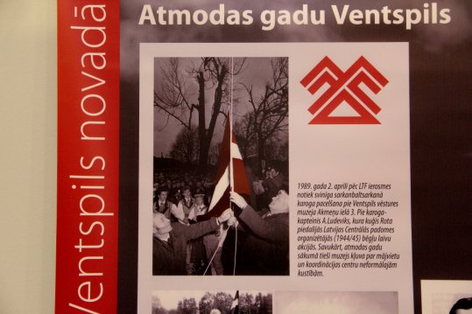
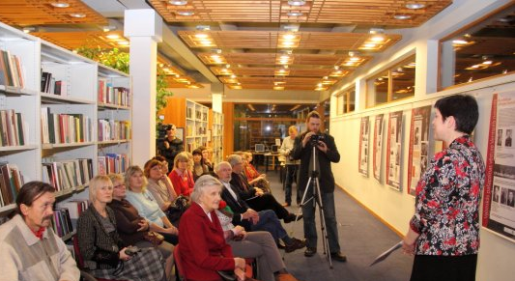
UNESCO Vasaras skola
Ventspilī 2014.gada 1.-3.jūlijā
Informatīvas izstādes par valstiskās neatkarības ideju Latvijā un Ventspilī no 1943. līdz 1990.g. atklāšana Galvenajā bibliotēkā 2013.gada 4.novembrī

Slide 7
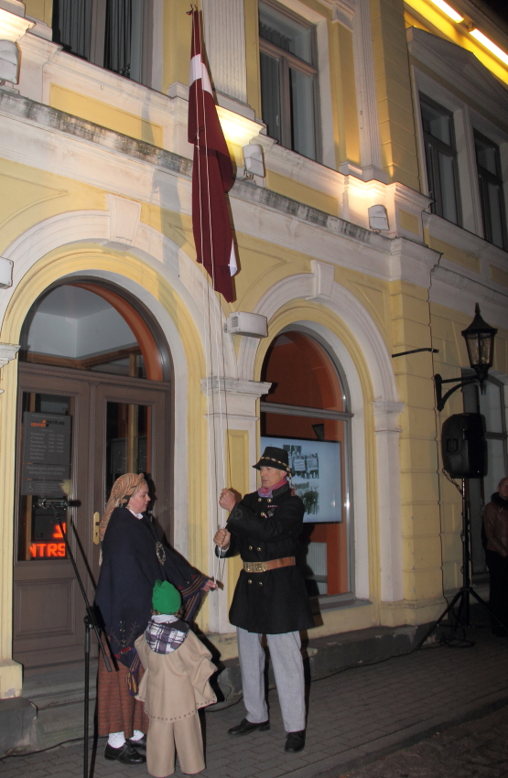
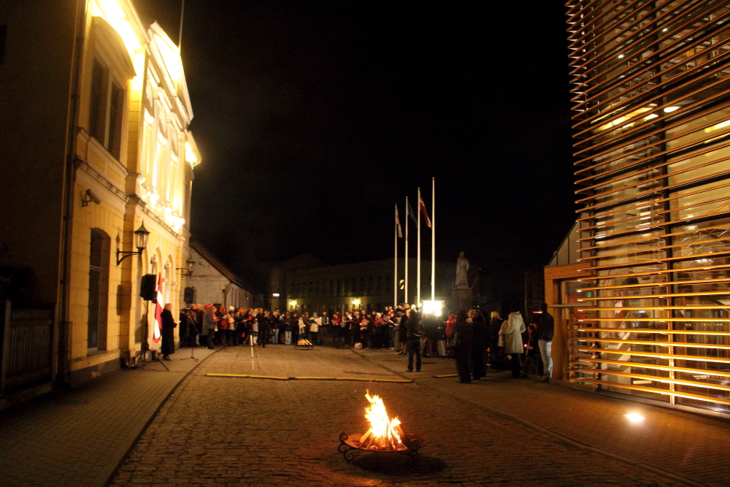
UNESCO Vasaras skola
Ventspilī 2014.gada 1.-3.jūlijā
Karoga pacelšana virs bijušā Ventspils
vēstures un mākslas muzeja
2013.gada 4.novembrī

Slide 8
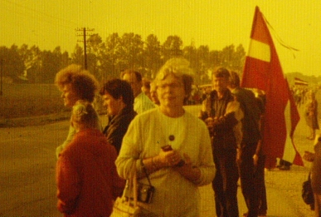
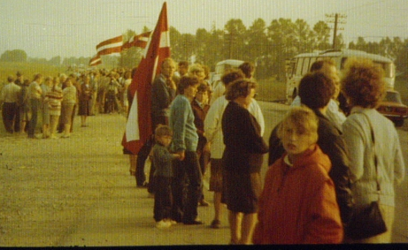
UNESCO Vasaras skola
Ventspilī 2014.gada 1.-3.jūlijā
Baltijas ceļš 1989.gada 23.augustā
ventspilnieku atmiņās.
Latvijas- Lietuvas robeža, Bauskas šoseja.
Autors- Laimdota Junkara

Slide 9
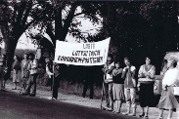
UNESCO Vasaras skola
Ventspilī 2014.gada 1.-3.jūlijā
Baltijas ceļš 1989.gada 23.augustā
ventspilnieku atmiņās.
Latvijas- Lietuvas robeža, Bauskas šoseja.
Autors- Gunārs Skujiņš

Slide 10
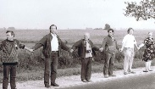
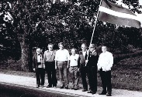
UNESCO Vasaras skola
Ventspilī 2014.gada 1.-3.jūlijā
Baltijas ceļš 1989.gada 23.augustā
ventspilnieku atmiņās.
Latvijas- Lietuvas robeža, Bauskas šoseja.
Autors- Gunārs Skujiņš

Slide 11
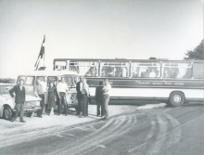
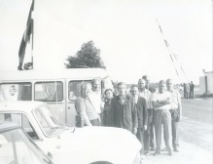
UNESCO Vasaras skola
Ventspilī 2014.gada 1.-3.jūlijā
Baltijas ceļš 1989.gada 23.augustā
ventspilnieku atmiņās.
Latvijas- Lietuvas robeža, Bauskas šoseja.
Autors- Pēteris Paulovičs

Slide 12
UNESCO Vasaras skola
Ventspilī 2014.gada 1.-3.jūlijā
Atmiņu albums katram savs. Atšķirot savējo, redzu bildi, kā trīs latvieši- divi pieaugušie, viens bērns- 23.augusta pēcpusdienā kāpj sagrabējušā žigulītī, lai pieredzētu vēsturi un piedalītos tajā. Nākamā bilde ir Ventspils- Rīgas šoseja ar nebeidzamu auto plūsmu, kurā plivinās neskaitāmas sarkanbaltsarkanas liesmiņas- paštaisīti vai sadabūti atdzimstošās valsts karodziņi. Visi (vai gandrīz visi) dodas vienā virzienā; ventspilniekiem iedalīts Iecavas posms. Tur nobraucot, ļaužu tik daudz, ka mūsu Baltijas ceļa posmā sanāk vismaz divas joslas- dziedošas, puķotas, karogotas, savienotas karstiem rokasspiedieniem, uzlādētas ar tādu gara enerģiju, par kādu augstsprieguma elektrolīnijas var tikai sapņot (ja vispār var...).
Silta bērna plaukstiņa manējā, mazi pirkstiņi notrīs, kad blakām nez kam piederošs radio pilnā skaļumā izdzied Atmostas Baltija, atmostas Baltija- Latvija, Lietuva, Igaunija...Vējš atnes saulē sakarsušu klinšu smaržu no Igaunijas salām, ievij tajā Latvijas pārbriedušo ābolu elpu un aizlido tālāk uz dienvidiem apskaut Lietuvas saulespuķes.
Viens mirklis? Dažas minūtes? Jā, bet kas par minūtēm!
Par tām mūsu tēvi un vectēvi nežēloja visu dzīvi...
Laimdota Sēle, rakstniece un publiciste, Ventas Balss Nr.161, 2009.g. 22.augusts

Slide 13
Paldies par uzmanību!

